Slide 1
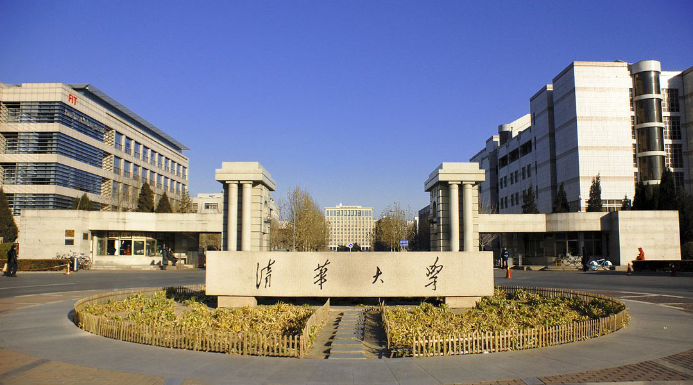

计算机程序设计基础
Introduction to Computer Programming
2025年秋季学期
谌卫军
计算机系

Slide 2
作业讲评

Slide 3
本章结构
02
编程规范
一些作业样例
01
03
程序的调试

Slide 4
Why编程规范
假设要开发一个大规模的应用软件如Word，如何组织管理？有哪些时间消耗？

Slide 5
一个段子
文艺程序员写代码追求让别人看懂，普通程序员追求让自己看懂，2B程序员则追求让编译器能看懂；
半年后看自己当初写的代码，文艺程序员不知道这是自己写的但很容易看懂，普通程序员知道是自己写的但是不太容易看懂，2B程序员埋头看了半天后拍着桌子吼到：“这是哪个2B写的程序！”

Slide 6
编程规范的主要内容
命名规则
编码格式
注释书写

Slide 7
1、命名规则
定义：给变量、符号常量、函数等命名的规则。
编译器的角度：
一个合法的名字由字母、数字和下划线三种字符组成，且
第一个字符必须为字母或下划线。
程序员的角度：
一个好的名字： (1) 合法； (2) 载有足够的信息，“见名知意” (3) 尽可能简短。

Slide 8
指导方针
命名的一些指导方针：
变量名应该是描述性的（见名知意）、简洁的
可以是若干单词的组合，单词间用下划线隔开， 或者首字母大写
除了循环变量，一般不用单个字符作为变量名
不能使用Python关键字作为变量名

Slide 9
一些好的名字
变量名：
total height_sum age average_weight
函数名：
read_image(filename) compute_avg(x, y, z)
max_neighbors(grid, i, j)
int cwj;

Slide 10
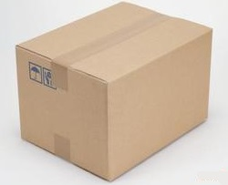
世上最糟糕的变量名
data
东西

Slide 11
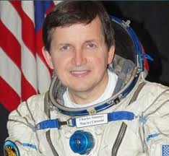
匈牙利命名法
Charles Simonyi 提出的一种变量命名方法，使用 各种前缀来表明变量的数据类型。
匈牙利命名法示例
数据类型 | 前缀 | 例子
int | i | iIndex, iCount
char | c | cInChar, cSerialOut
指针类型 | p | pMsg, pServer
char * | sz | szName
FILE * | pf | pfInFile, pfOutFile
命名法示例
网址：http://msdn.microsoft.com/library/techart/hunganotat.htm

Slide 12
2、编码格式
缩进（Indentation）规则：
用空格而不是Tab字符来进行缩进
一个缩进等级（Indentation Level）是4个空格
Python的缩进是强制性的，用来标识语句块

Slide 13
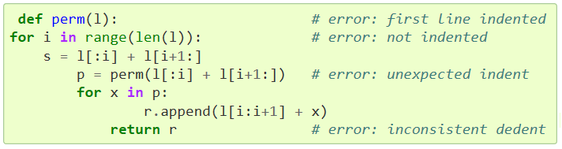
缩进错误举例

Slide 14
非强制缩进(1)
if 1900 < year < 2100 and 1 <= month <= 12 \
and 1 <= day <= 31 and 0 <= hour < 24 \
and 0 <= minute < 60 and 0 <= second < 60:
return 1
用\字符可以把两个或多个物理行连接成一个逻辑行
\字符后面不能加注释
语法不要求，但最好缩进以便于阅读

Slide 15
非强制缩进(2)
month_names = ['January', 'February', 'March',
'April', 'May', 'June',
'July', 'August', 'September',
'October', 'November', 'December']
小括号()、中括号[]和大括号{}中的表达式可分别放在多个物理行，且不需要使用\字符
语法不要求，但最好缩进以便于阅读

Slide 16
空行的使用(1)
在函数定义与其他代码之间用两个空行隔开
# other code
def read_image(filename):
# implementation code
# other code

Slide 17
空行的使用(2)
把代码按逻辑功能分为若干段，每段之间用一个空行隔开
# input the numbers of A, B, C
nA = int(input())
nB = int(input())
nC = int(input())
# compute the GPA
total_point = nA*4 + nB*3 + nC*2
num_courses = nA + nB + nC
gpa = total_point / num_courses

Slide 18
空格的使用
在赋值、算术和关系等运算符与其他元素之间
用空格隔开
x = y + 1
x + y
(sum ** 2) + 4 * val - 1
b + math.sqrt(4 * max_val)
if a == b:

Slide 19
3、注释的书写
典型内容：
概述函数的功能和必要条件
设计过程中的决策，如数据结构和算法的选择
错误处理，如错误情形下如何处理、程序做出 了何种假设，若违背了这些假设，后果如何
复杂代码的主要思想

Slide 20
注释举例
def abs(x):
"""
Assumes x is an int
Returns x if x >=0 and –x otherwise
"""
if x < 0:
return -x
else:
return x

Slide 21
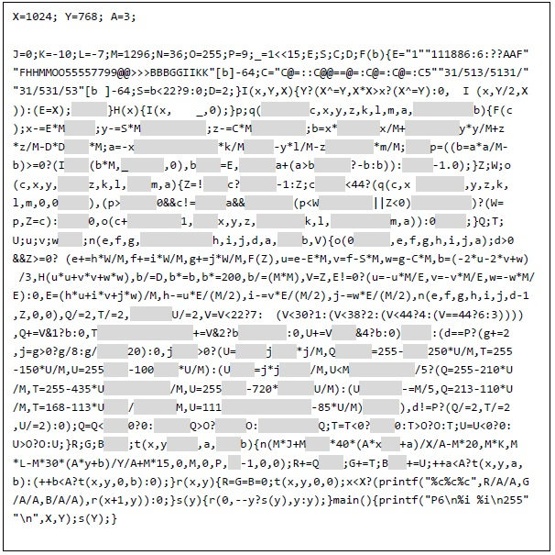
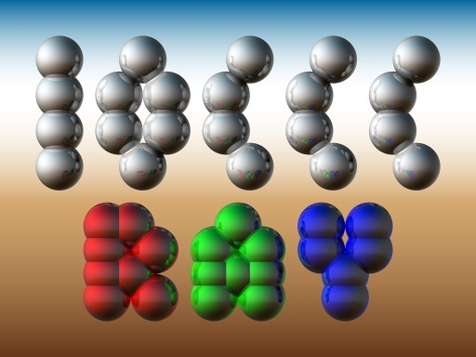
编程规范很重要
IOCCC（The International Obfuscated C Code Contest, 国际C语言混乱代码大赛）获奖作品gavare.c

Slide 22
本章结构
02
编程规范
一些作业样例
01
03
程序的调试

Slide 23
为何要调试程序？
程序写完之后…….
编译不通过
编译通过，无法运行
能运行，结果不对
有的结果对，有的不对

Slide 24
一个段子
从前有一个程序员，他得到了一盏神灯。
灯神答应实现他的一个愿望。
然后他向神灯许愿，希望在有生之年能写出一个完美的、没有任何缺陷的好项目。
后来…后来…他得到了永生。

Slide 25
另一个段子
妻子想让程序员丈夫懂一点生活情调，不要成天只知道写代码。
妻子：生活不仅仅只有敲代码。。。
丈夫：对，我知道，还有……调bug。

Slide 26
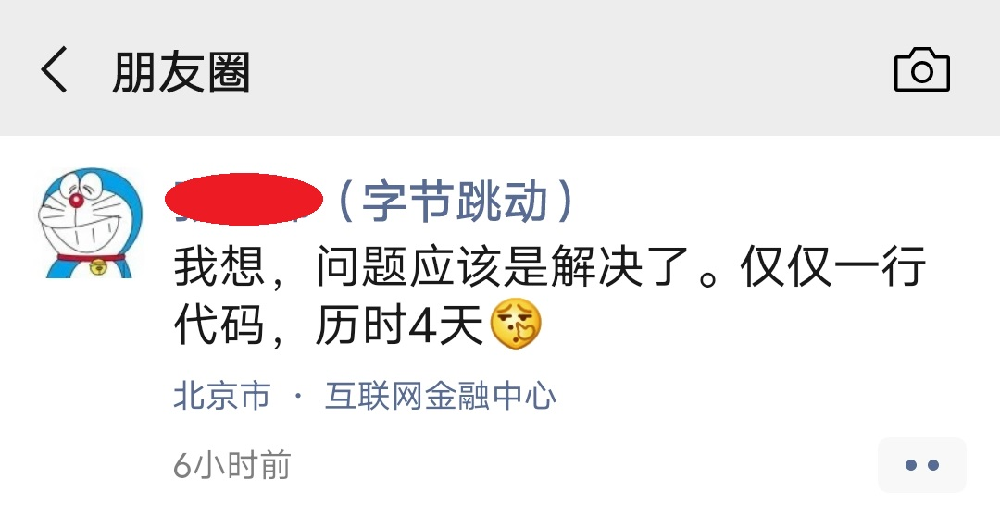
真实案例

Slide 27

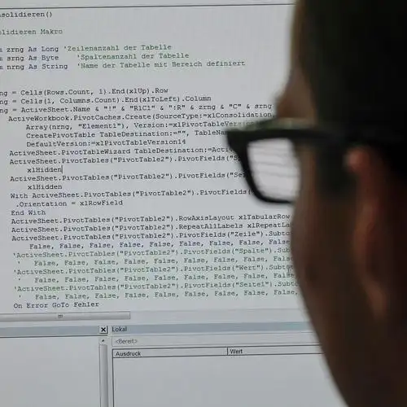

程序调试的主要内容
错误类型
静态调试
动态调试

Slide 28
1、错误类型
IndexError：在访问列表、字符串和元组等数据集合的某个元素时下标越界
family = ['dad', 'mom',
'peppa', 'george']
i = 1
N = len(family)
while i <= N :
print(str(i)+ ': ' + family[i])
i = i + 1

Slide 29
TypeError
试图对不合适的数据类型进行某个操作时会出现类型错误
print(i + ': ' + family[i])
'3' / 4 # '3' * 4?
int([10])
len(3.1415926)

Slide 30
其他常见错误类型
错误类型 | 原因 | 举例
NameError | 访问了不存在的变量名（局部或全局变量） | bf = handsome
SyntaxError | 存在语法错误，如少了括号、引号等 | N = len([1, 2] print(N)
ValueError | 值不正确 | x = int('12a')
IndentationError | 不正确的缩进方式 | def foo(): a = 1
异常/错误列表：http://docs.python.org/3/library/exceptions.html#bltin-exceptions

Slide 31
2、静态调试
什么是静态调试
如果程序的运行结果与预期不一致，说明存在bug，因此需要调试（debug）
静态调试：在程序未运行的情况下，对代码的内容和结构进行分析，试图发现代码中的错误和潜在问题。可人工检查，也可以用软件工具进行。

Slide 32
学生来信
From: 洲哥
Question：
在“大小写变换”一题中，运行
后只把小写变成了大写, 但是在
第二个“if”后加“else”就对了，
为什么？
s = input()
a = list(s)
for i in range(len(a)):
if a[i] >= 'A' and ord(a[i])-ord('A') <= 25:
a[i] = chr(ord(a[i]) - ord('A') + ord('a'))
if a[i] >= 'a' and ord(a[i])-ord('a') <= 25:
a[i] = chr(ord(a[i]) - ord('a') + ord('A'))
s = ''.join(a)
print(s)

Slide 33
静态调试的局限性
def main( ):
c = 1
i = 1
while i <= 5:
a[i] = 0
i = i + 1
print(c)
def main( ):
c = 1
i = 1
while j <= 5:
a[i] = 0
i = i + 1
print(c)

Slide 34
3、动态调试
什么是动态调试
在程序运行过程中，通过设置断点、单步运行等方式，观察程序运行时的状态和行为，从而分析程序的逻辑并查找漏洞

Slide 35
调试工具
IDE内置调试工具
Python Tutor
Print语句

Slide 36
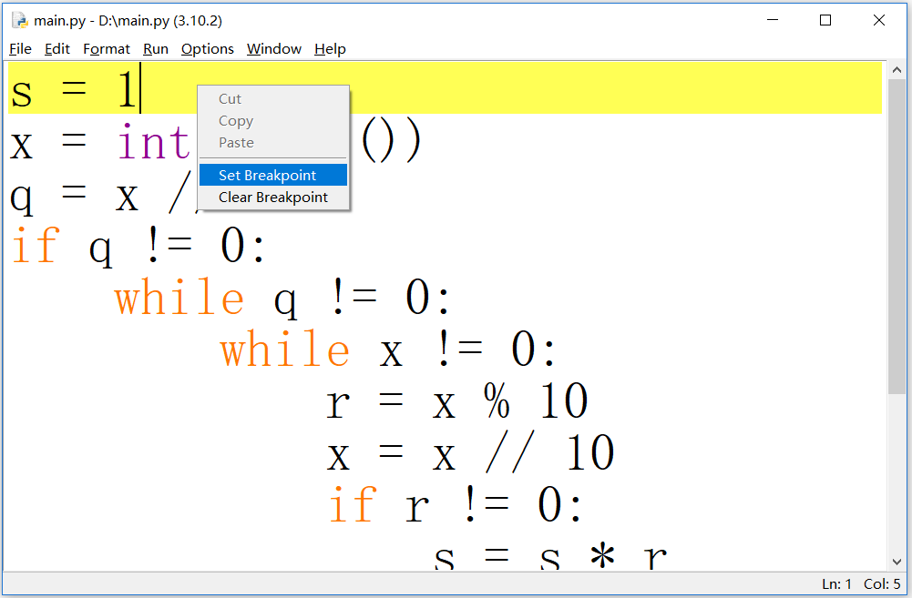
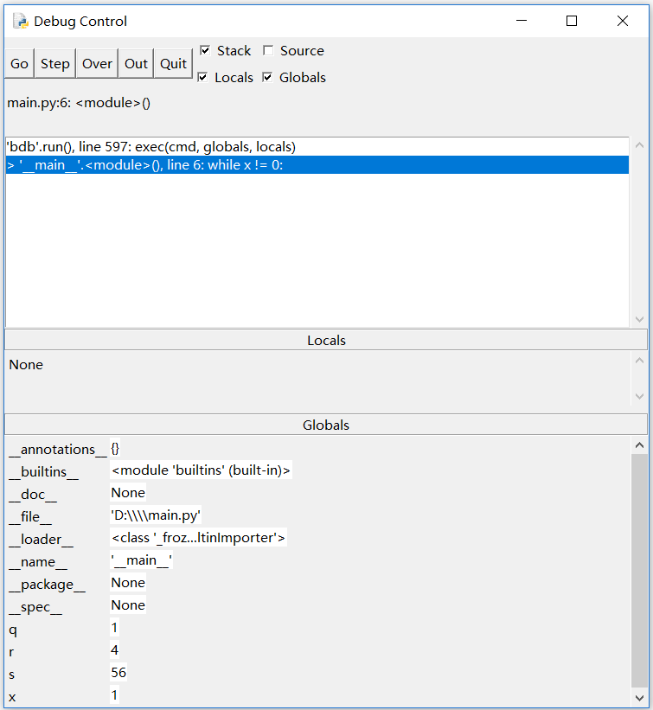
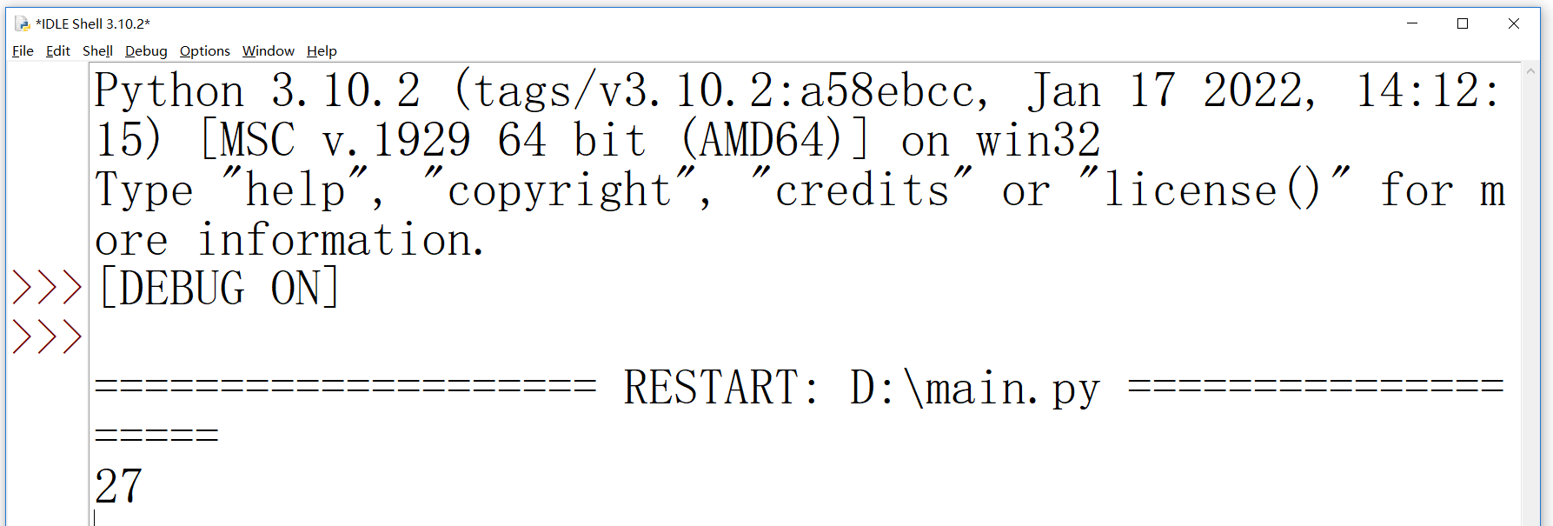
IDLE调试工具

Slide 37
例题：阿尔法乘积
问题描述
一个整数的阿尔法乘积是这样计算的：如果它是个位数，那么它的阿尔法乘积就是它本身；否则，它的阿尔法乘积就等于它的各位非0数字相乘所得到的那个整数的阿尔法乘积。如：4018224312的阿尔法乘积为8
4018224312 → 4*1*8*2*2*4*3*1*2 → 3072
3072 → 3*7*2 → 42
42 → 4*2 → 8。

Slide 38
学生来信
From: XXX
Question：
s = 1 x = int(input())q = x // 10 if q != 0:while q != 0: while x != 0: r = x % 10 x = x // 10 if r != 0: s = s * r q = s // 10 x = s x = s print(x)
阿尔法乘法：一计算27之类的要反复分离计算的就会变0 我自己笔算好几次没有发现错误的。我要崩溃了，help

Slide 39
学生代码
s = 1
x = int(input())
q = x // 10
if q != 0:
while q != 0:
while x != 0:
r = x % 10
x = x // 10
if r != 0:
s = s * r
q = s // 10
x = s
x = s
print(x)

Slide 40
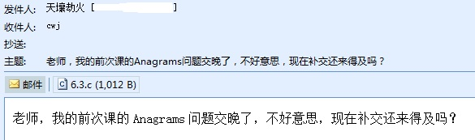
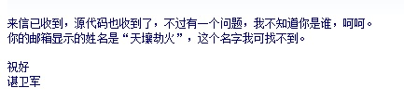
提交作业的bug

Slide 41
本章结构
02
编程规范
一些作业样例
01
03
程序的调试

Slide 42
温度转换
输入一个摄氏温度，输出相应的华氏温度。
c=float(input("请输入摄氏度"))
f=(c*9/5)+32
print(f"华氏度为:{f:.1f}")

Slide 43
三人平均分
输入三位同学的考试成绩，然后计算他们的平均分。在输出时，采用四舍五入的方式，只输出整数分数，不要保留小数。
input_str=input()
nums=input_str.split(' ')
a=int(nums[0])
b=int(nums[1])
c=int(nums[2])
aver=(a+b+c)/3
print(int(aver))
0 12 17 -> 9
70 70 75 -> 71
(a+b+c)/3 + 0.5

Slide 44
质数之和
输入一个整数N，然后计算出前N个质数的和
while b<a:
d=0
for i in range(1,c+1):
if c%i==0:
d=d+i
if d==c+1:
e=e+c
b=b+1
c=c+1
elif d!=c+1:
c=c+1
print(e)
a=int(input())
c=1
b=0
e=0

Slide 45
黑色星期五
输入一个特定的年份，然后统计该年份中，出现了多少次既是13号又是星期五的情形
x=int(input())
y=1998
z=0
m=0
while y<x:
if((y%4==0 and y%100!=0)or(y%400==0)):
z=z+366
else:
z=z+365
y=y+1

Slide 46
黑色星期五(cont.)
if((x%4==0 and x%100!=0)or(x%400==0)):
if (z+12)%7==1:
m=m+1
if (z+12+31)%7==1:
m=m+1
if (z+12+31+29)%7==1:
m=m+1
if (z+12+31+29+31)%7==1:
m=m+1
if (z+12+31+29+31+30)%7==1:
m=m+1
if (z+12+31+29+31+31+30)%7==1:
m=m+1
if (z+12+31+29+31+31+30+30)%7==1:
m=m+1
if (z+12+31+29+31+31+30+30+31)%7==1:
m=m+1
if (z+12+31+29+31+31+30+30+31+31)%7==1:
m=m+1
if (z+12+31+29+31+31+30+30+31+31+30)%7==1:
m=m+1
if (z+12+31+29+31+31+30+30+31+31+31+30)%7==1:
m=m+1
if (z+12+31+29+31+31+30+30+31+31+31+30+30)%7==1:
m=m+1

Slide 47
黑色星期五(cont.)
else:
if (z+12)%7==1:
m=m+1
if (z+12+31)%7==1:
m=m+1
if (z+12+31+28)%7==1:
m=m+1
if (z+12+31+28+31)%7==1:
m=m+1
if (z+12+31+28+31+30)%7==1:
m=m+1
if (z+12+31+28+31+31+30)%7==1:
m=m+1
if (z+12+31+28+31+31+30+30)%7==1:
m=m+1
if (z+12+31+28+31+31+30+30+31)%7==1:
m=m+1
if (z+12+31+28+31+31+30+30+31+31)%7==1:
m=m+1
if (z+12+31+28+31+31+30+30+31+31+30)%7==1:
m=m+1
if (z+12+31+28+31+31+30+30+31+31+31+30)%7==1:
m=m+1
if (z+12+31+28+31+31+30+30+31+31+31+30+30)%7==1:
m=m+1
print(m)

Slide 48
出现次数统计
问题描述
读入一组整数，这组整数是按照从小到大的顺序排列的，它们的个数N也是由用户输入的，最多不会超过20。然后程序将对这个数组进行统计，把出现次数最多的那个数组元素值打印出来。如果有两个元素值出现的次数相同，即并列第一，那么只打印比较小的那个值。

Slide 49
学生代码
N =int(input())
list=[0]*21
for i in range(N):
list[i]=int(input())
count=1
maximum=0
for i in range (1,N):
if(list[i]==list[i-1]):
count+=1
if(count>maximum):
maximum=count
result=list[i]
else:
count=1
print(result)
4
10
10
20
20

Slide 50
小偷是谁？
问题描述
公安人员审问甲、乙、丙、丁四个嫌疑犯，已确知，这四个人当中仅有一人是偷窃者，还知道这四个人的答话，要么完全诚实，要么完全说谎。在回答公安人员的问话中：
甲说：“乙没有偷，是丁偷的。”
乙说：“我没有偷，是丙偷的。”
丙说：“甲没有偷，是乙偷的。”
丁说：“我没有偷，我用的那东西是我家里的。”
请根据上述四人答话，判断谁是偷窃者。

Slide 51
学生代码
a = b = c = [0,0,0]
x = 'A'
while x<='A':
a[1]= x==4 or x!=2
a[2]= x==4 and x!=2
b[1]= x==3 or x!=2
b[2]= x==3 and x!=2
c[1]= x==2 or x!=1
c[2]= x==2 and x!=1
d = x!=4
if a[1]==a[2] and b[1]==b[2] and c[1]==c[2]:
e = x
x = chr(ord(x) + 1)
print(x)

Slide 52


